Slide 1
colaboratorioic.org
#InnovaciónCiudadana
#ColaboratorioIC

Slide 5
Desde el Colaboratorio IC apoyamos, acompañamos y facilitamos la articulación del ecosistema de Innovación Ciudadana.

Slide 6
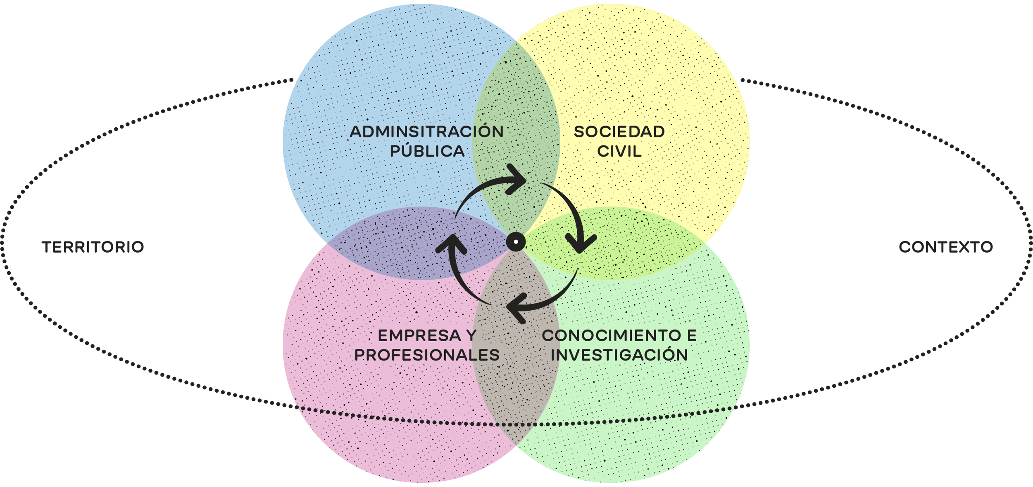
Una comunidad de comunidades, compuesta por agentes de tipología diversa, con una lógica de quíntuple hélice.

Slide 7
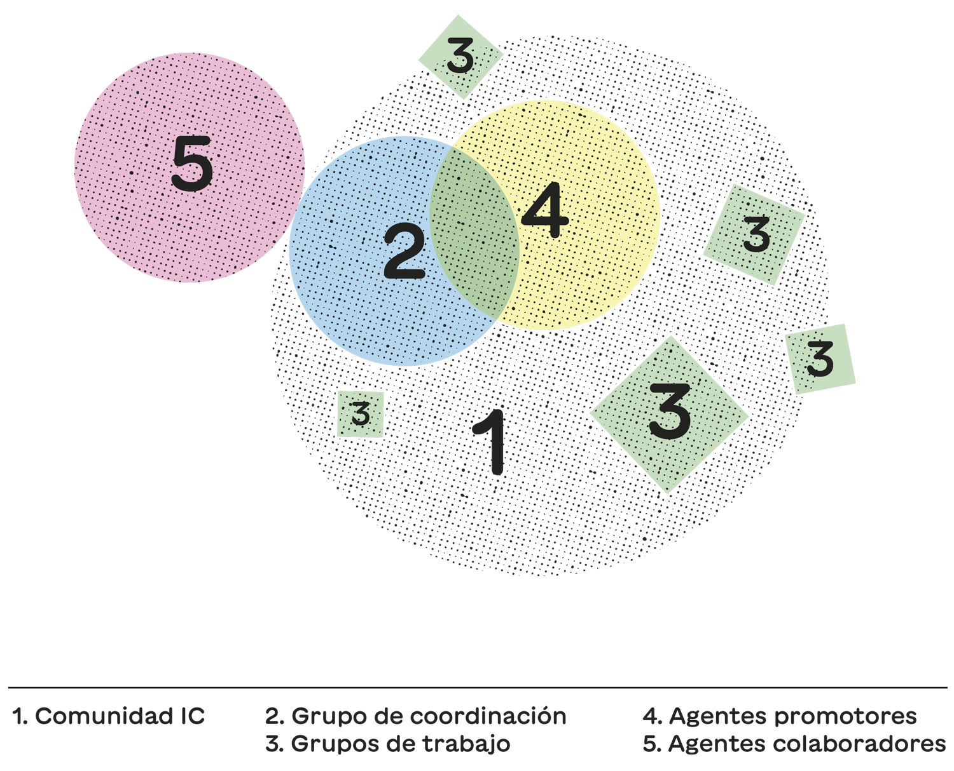
Una estructura abierta y dinámica, con formas y niveles de participación que favorezcan un trabajo autogestionado, corresponsable y distribuido.

Slide 8
Entre lo filosófico y lo experiencial.
Entre las teorías y las prácticas.
Manifiesto IC

Slide 9
¿DE QUÉ VA ESTO DE
LA INNOVACIÓN CIUDADANA?
Un informe que muestra un panorama ilustrativo de experiencias y casos prácticos en el estado español

Slide 10
LA INNOVACIÓN CIUDADANA, UNA OPORTUNIDAD PARA UN MUNDO EN TRANSICIÓN.
Un manifiesto para poner la Innovación Ciudadana en la agenda pública.

Slide 11
1. Articulación y sostenimiento del ecosistema de Innovación Ciudadana a distintas escalas territoriales y competenciales.

Slide 12
2. Visibilizar, conectar y movilizar a la multiplicidad de agentes. Diversidad y complementariedad de ámbitos de actuación y perfiles.

Slide 13
3. Acercar la Innovación Ciudadana a la sociedad. Capacidad socialmente transformadora y cohesionadora.

Slide 14
4. Incorporar la Innovación Ciudadana a las políticas públicas. Combinarla con otras formas de innovación como la Social, la Abierta, la Pública, la Cultural o la Digital.

Slide 15
5. La proliferación de laboratorios de tipología diversa, como infraestructuras híbridas.

Slide 16
6. Promover una red distribuida y federada de laboratorios y agentes intermedios, como nodos conectores del ecosistema

Slide 17
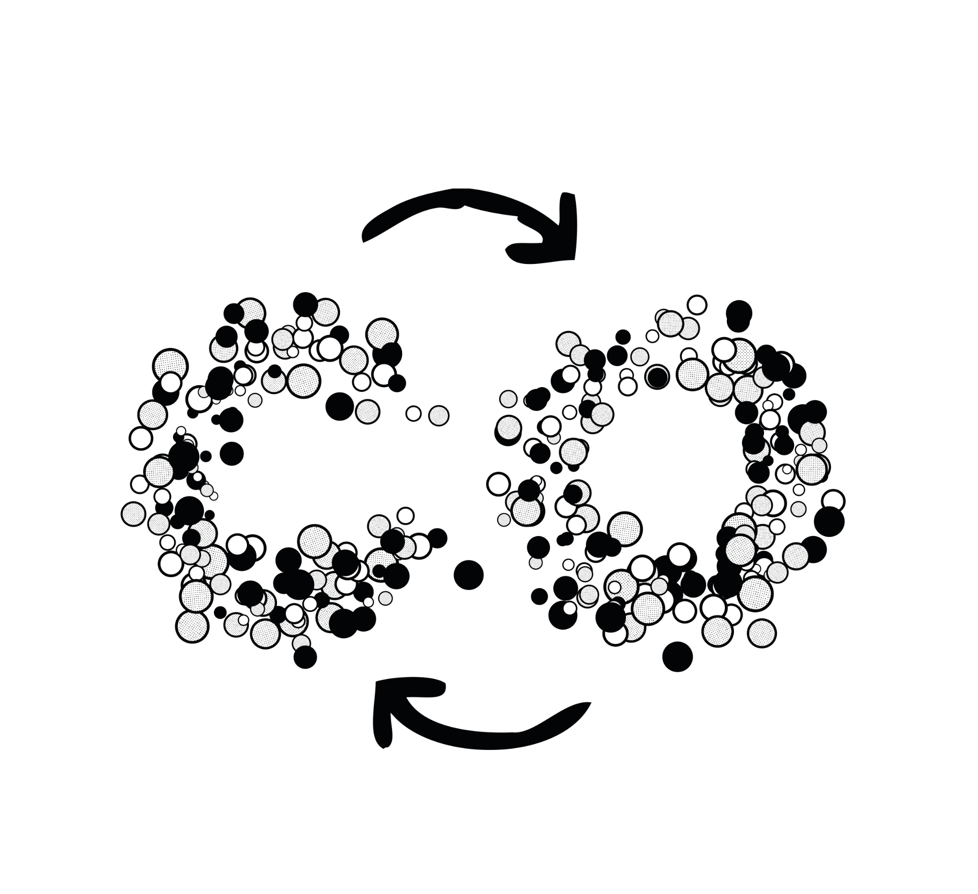
7. La coproducción y la utilización compartida de infraestructuras, herramientas, metodologías y recursos comunes, en base a las lógicas del conocimiento y las tecnologías libres y abiertas.

Slide 18
8. Desarrollo de proyectos concretos de manera colaborativa entre agentes diversos y adaptados a los distintos contextos. Trabajar en torno a retos comunes.

Slide 19
9. La Innovación Ciudadana en el sistema educativo con un itinerario evolutivo desde primaria a la universidad.

Slide 20
10. Marco profesional cualificado en torno a la Innovación Ciudadana. Conjunto de competencias facilitadoras de relaciones, procesos y proyectos.

Slide 21
11. Renovación, transformación y fortalecimiento del sistema público. Avanzar hacia instituciones más abiertas, empáticas, facilitadoras y en red.

Slide 22
12. Sistema de evaluación de referencia desde unos principios e indicadores acordes a la Innovación Ciudadana.

Slide 23
¿Alguna pregunta?
¿Algún comentario?

Slide 24
¿FIRMAS EL MANIFIESTO?
¿TE SUMAS A LA COMUNIDAD IC?
¡SEGUIMOS!
colaboratorioic.org
#InnovaciónCiudadana
#ColaboratorioIC

